Slide 1
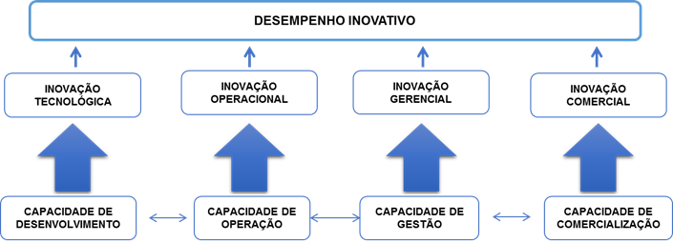
Figura 1 – Modelo das Capacidades de Inovação da Empresa
DESEMPENHO INOVATIVO
INOVAÇÃO TECNOLÓGICA
INOVAÇÃO OPERACIONAL
INOVAÇÃO GERENCIAL
INOVAÇÃO COMERCIAL
CAPACIDADE DE DESENVOLVIMENTO
CAPACIDADE DE OPERAÇÃO
CAPACIDADE DE GESTÃO
CAPACIDADE DE COMERCIALIZAÇÃO

